Slide 1

Capolavoro
Creato da davide rallo 4^C

Slide 2
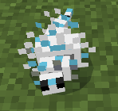
In COSA CONSISTE
Il capolavoro consiste nell’aggiunta un nuovo contenuto all’interno di un gioco, in questo caso il famoso gioco sandbox «minecrat». Il nuovo contenuto aggiunto è il mob «snow_silverfish» ovvero ,in italiano, «pesciolino innevato».

Slide 3
Su che cosa si basa
Il mob in questione prende riferimento al mob già esistente all’interno del gioco, ovvero il «silverfish», quello che cambia è il comportamento e le textures della versione innevata. Quest’ultimo, difatti, spunterà in maniera casuale nei biomi invernali.

Slide 4
Di cosa è composto
Per far si che questo «mob» (creatura) funzioni, devono essere applicati pacchetti all’interno del gioco: «resource pack» e «behavior pack». Il primo si occuperà delle texture del mob, quindi il modello di cui è composto, le animazioni del movimento del mob, l’icona del pacchetto e i suoni. Il secondo, invece, si occuperà del suo comportamento all’interno del gioco, quindi le meccaniche di gioco.

Slide 5
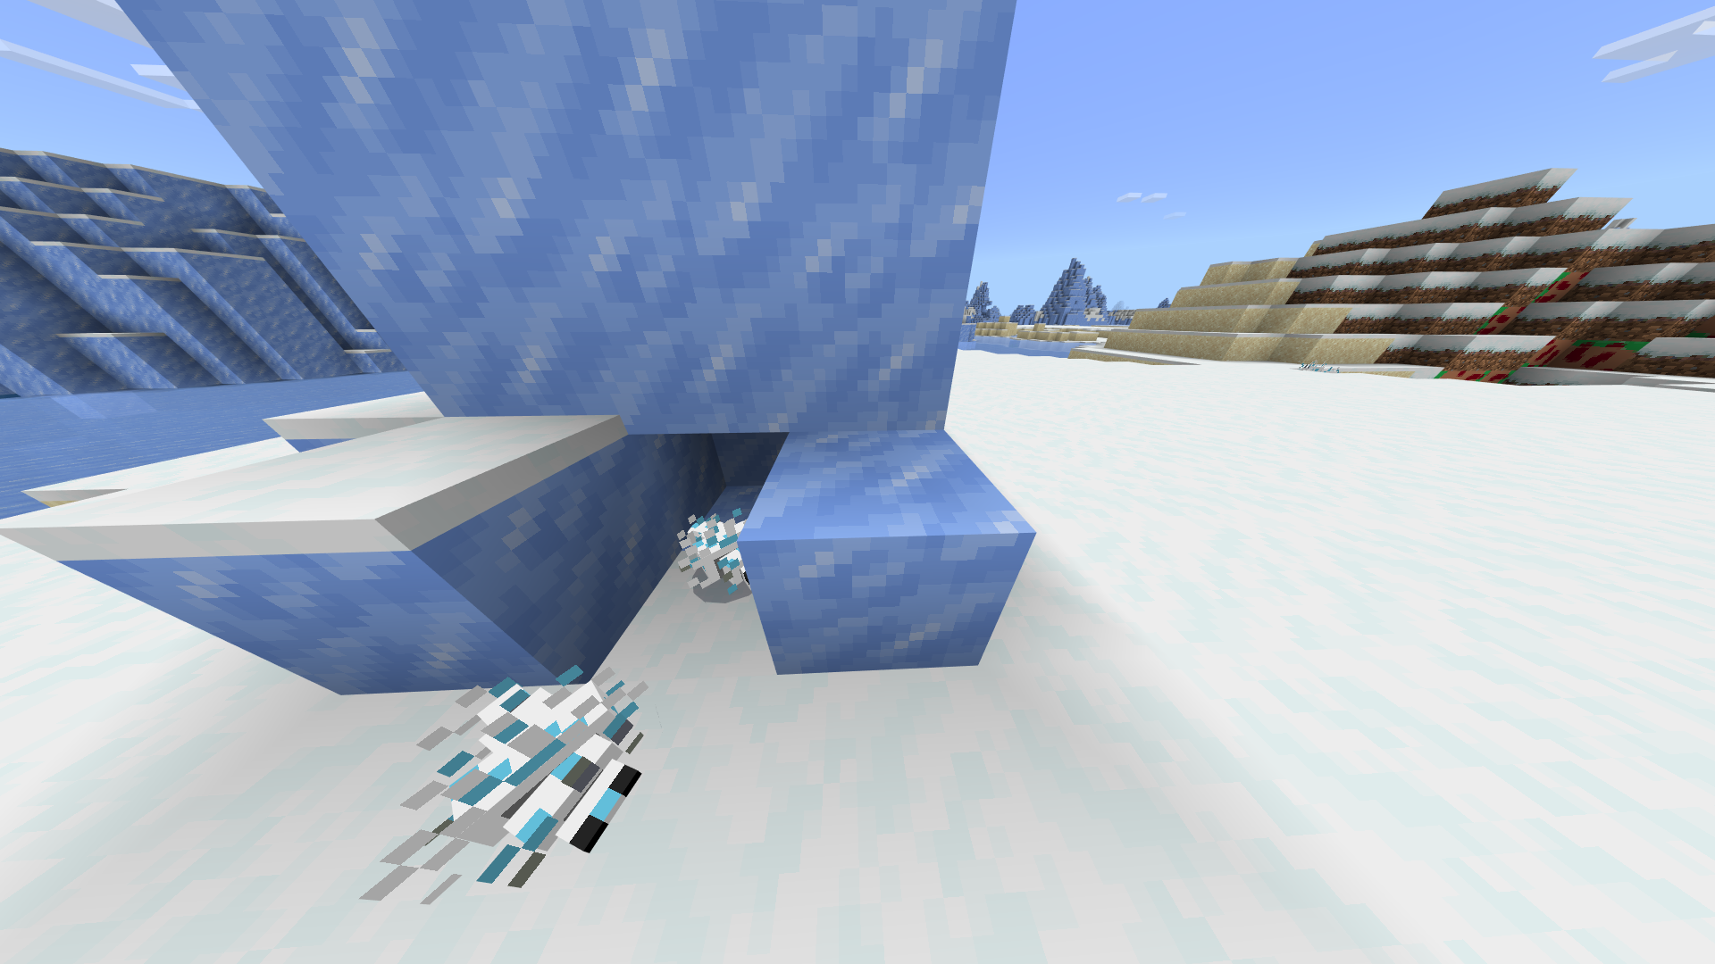
COMPOrtamenti
Il pesciolino innevato ha dei comportamenti aggiuntivi rispetto alla sua parte originale (silverfish), ovvero quando il primo ti colpisce oltre a toglierti «cuori», metterà al giocatore un effetto di lentezza e il secondo comportamento in più consiste nella generazione nel bioma invernale della creatura.

